Slide 1

Tutorial Deploy CV Melalui Ngok
Thomas Marcellino
jumatec

Slide 2
Langkah - Langkah

Slide 3
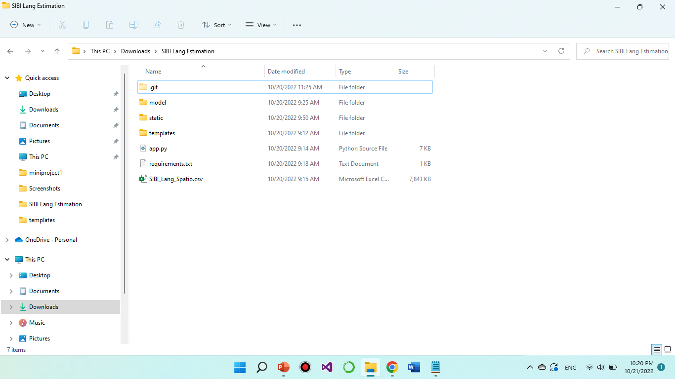
1. Buka folder project SIBI Lang Estimation (Flask CV) menggunakan Windows Explorer

Slide 4
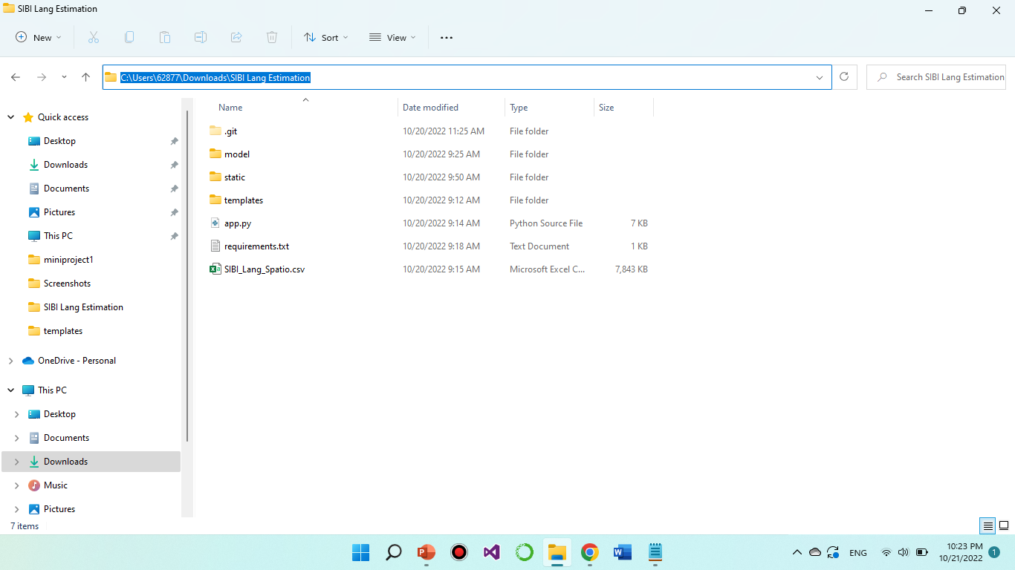
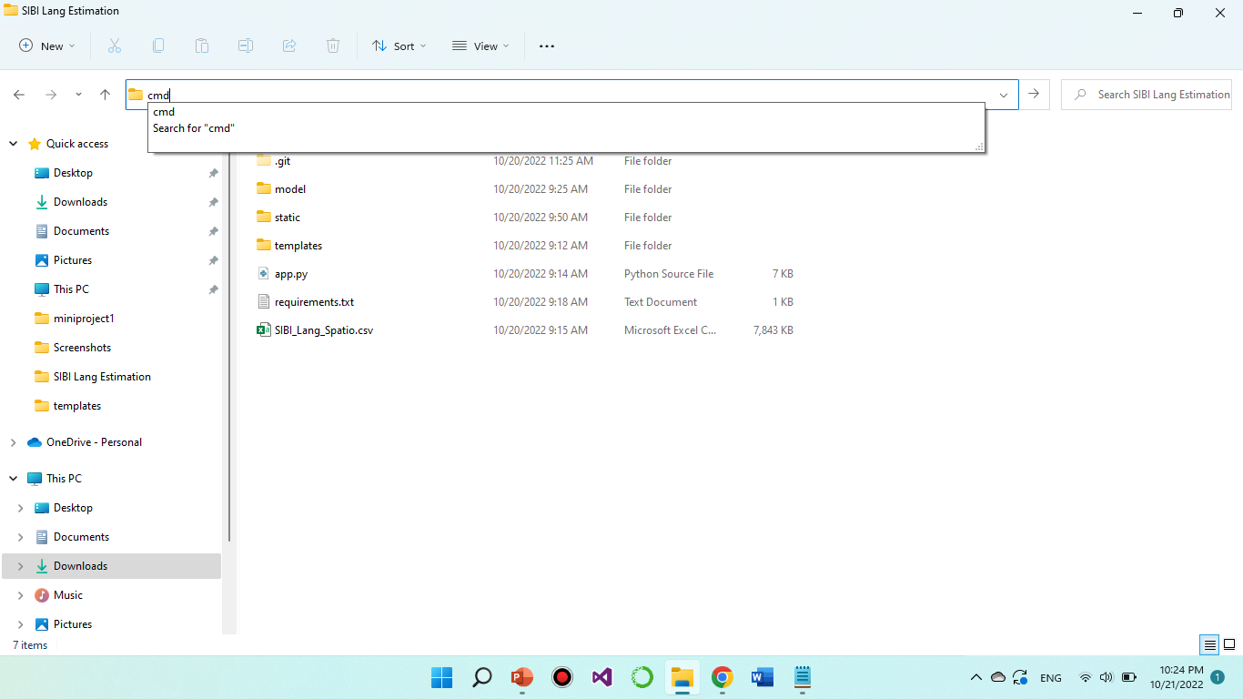
2. Bagi pengguna windows, buka console dengan cara ketik cmd di tab address Windows Explorer kemudian tekan tombol Enter.

Slide 5
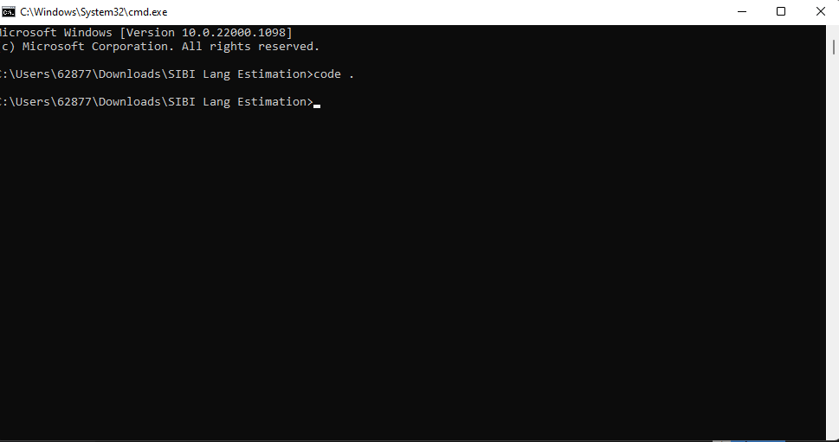
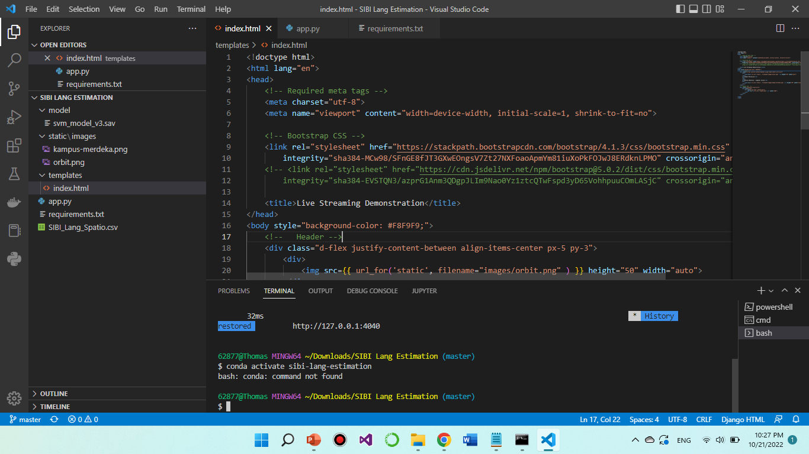
3. Ketik kata “code .” Setelah itu Aplikasi Visual Studio Code akan terbuka dengan akses folder aplikasi SIBI Lang Estimation.

Slide 6
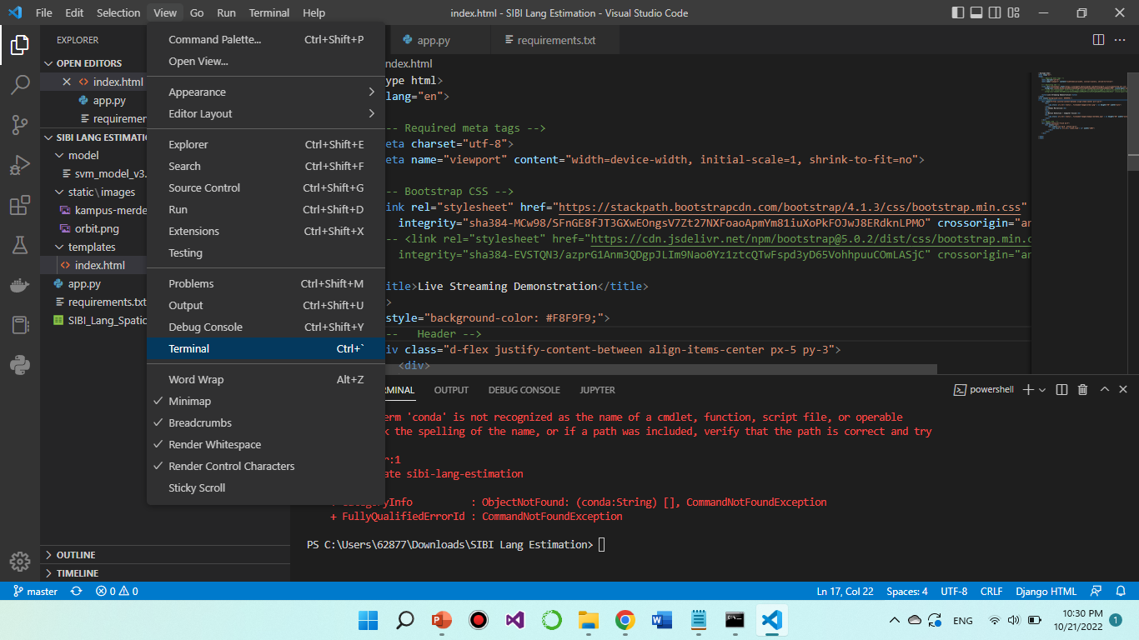
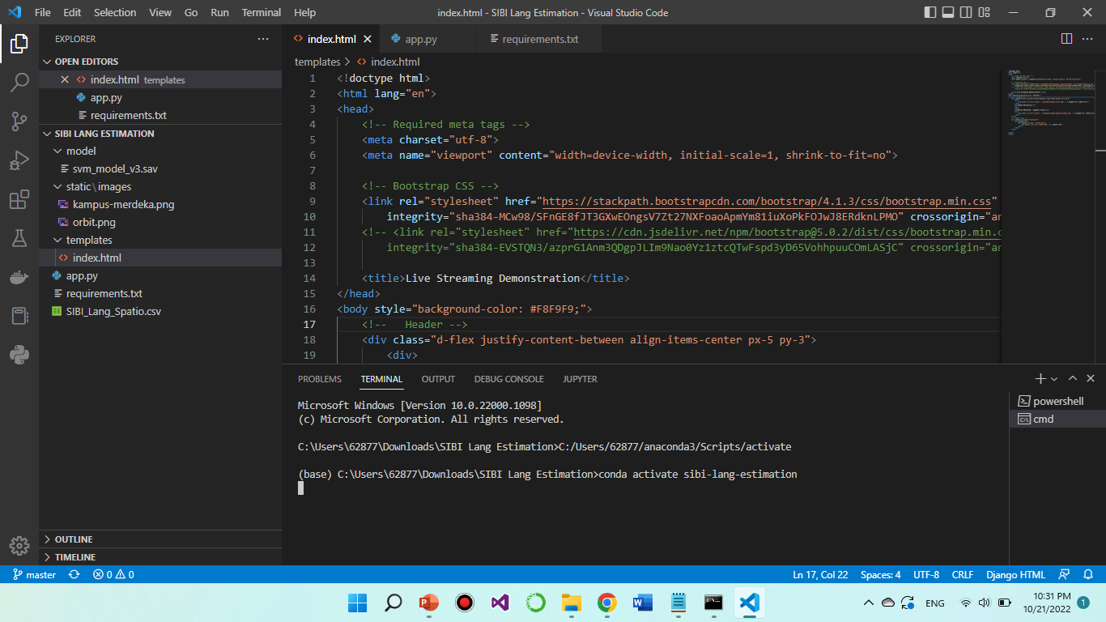
4. Buka terminal di Visual Studio Code. Setelah itu, terminal akan muncul pada bagian bawah Visual Studio Code.

Slide 7
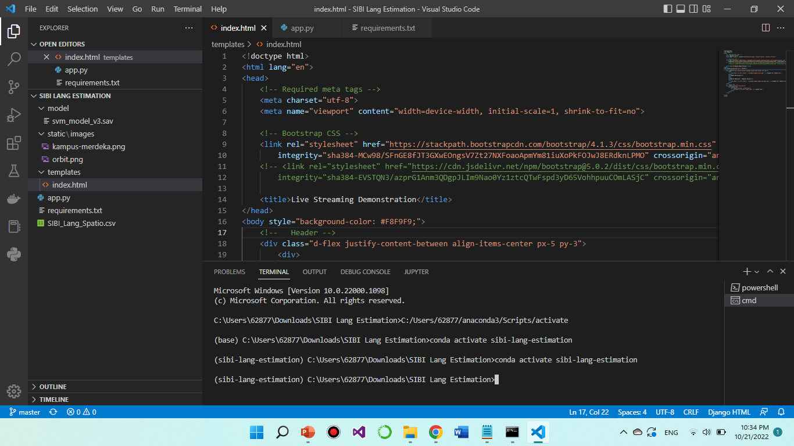
5. Aktifkan virtual environment untuk project SIBI Lang Estimation. Ketik perintah “conda activate sibi-lang-estimation”

Slide 8
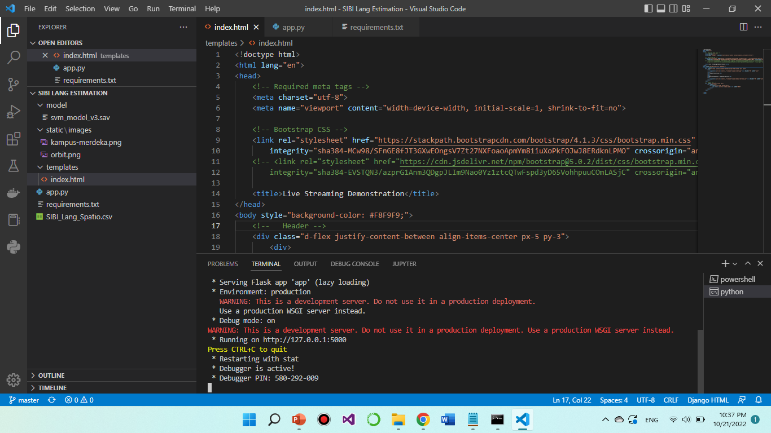
6. Jalankan aplikasi SIBI Lang Estimation via terminal.

Slide 9
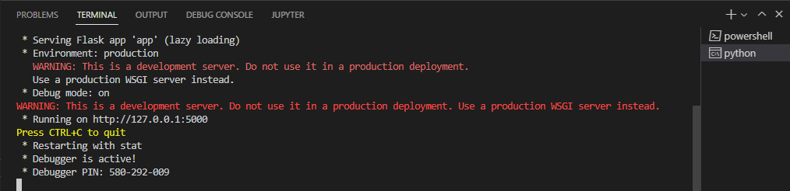
7. Perhatikan port aplikasi SIBI Lang Estimation yang muncul pada terminal. Port ini nantinya akan kita ekspos ke publik menggunakan Ngrok.. Contohnya disini adalah “5000”

Slide 10
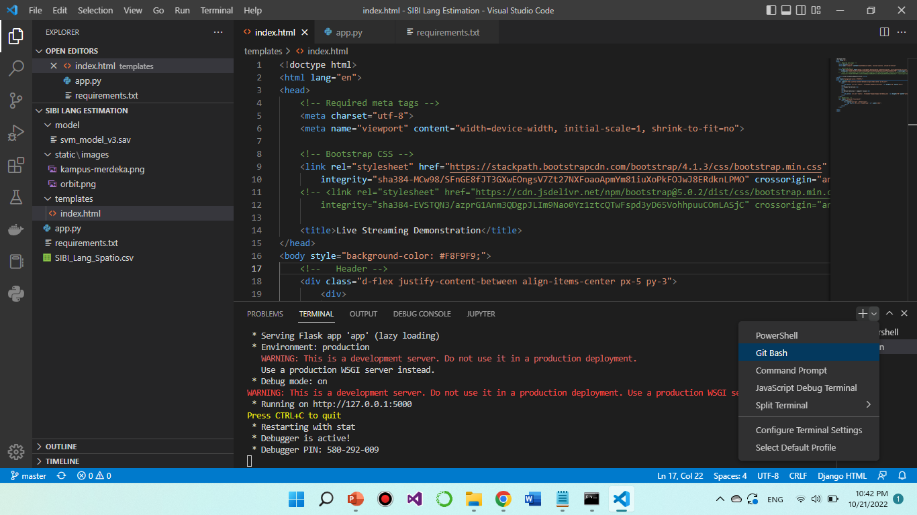
8. Buka terminal baru di Visual Studio Code. Disini kita memilih Git Bash.

Slide 11
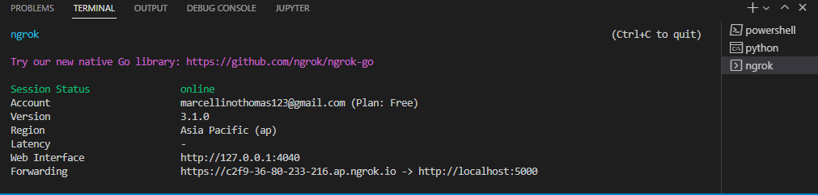
9. Jalankan Ngrok pada terminal baru menggunakan port yang sudah kita salin tadi yaitu “5000” menggunakan coding “ngrok http 5000”

Slide 12
10. Ngrok kemudian akan men-generate link localhost kita via internet. User lain bisa menggunakan link tersebut untuk mengakses aplikasi SIBI Lang Estimation meskipun aplikasi tersebut ada di localhost.

Slide 13
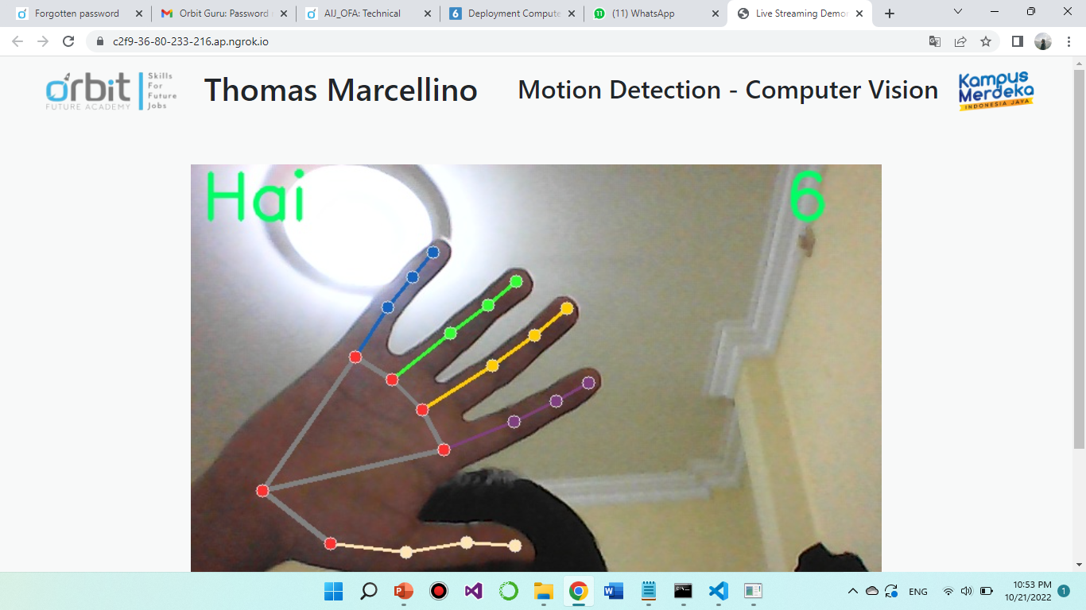
11. User lain mengakses SIBI Lang Estimation:

